Slide 1
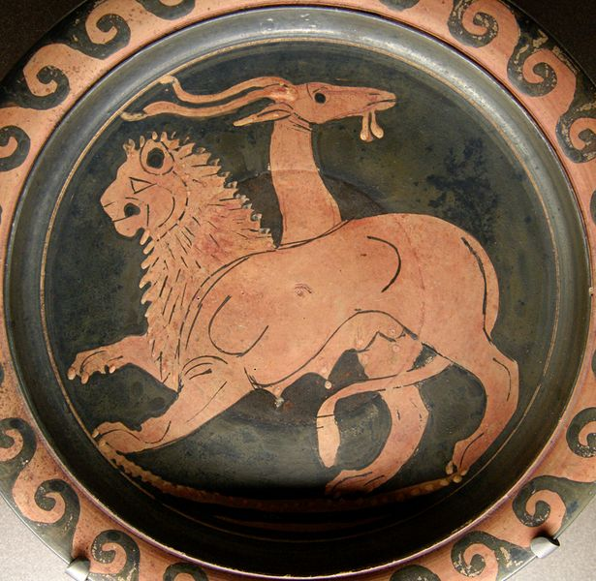
Chimären
Potential und Risiko künstlich erzeugter menschlicher bzw. tierischer Chimären
Barbara Brösamle

Slide 2
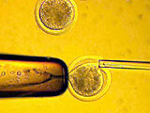
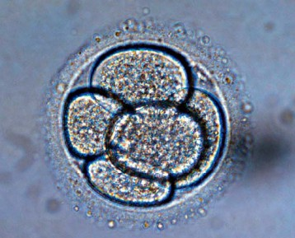

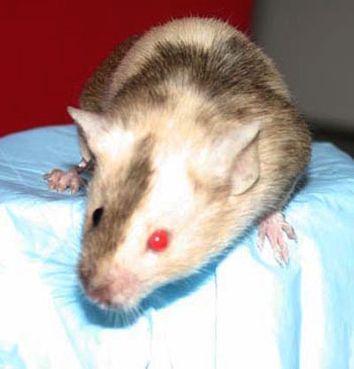
    Gliederung
Chimäre – was ist das?
Erzeugung von Chimären
  2.1 Die Blastogenese
  2.2 Embryonale Stammzellen
  Der Erzeugungsprozess
  3.1 Embryonale Chimäre
  3.2 Transplantationschimäre
Chancen und Risiken
Fazit
Quellen
Notes:
Bilder und Formatierung!!!!!!!!!!!!

Slide 3
1. Chimäre – was ist das?
Mischwesen aus genetisch unterschiedlichen Zellen
Abgrenzung zu Mosaiken, Arthybriden und transgenen Tieren
Unterscheidung zwischen natürlichen und künstlichen Chimären
Mischwesen aus genetisch unterschiedlichen Zellen
Abgrenzung zu Mosaiken, Arthybriden und transgenen Tieren
Unterscheidung zwischen natürlichen und künstlichen Chimären
Mischwesen aus genetisch unterschiedlichen Zellen
Abgrenzung zu Mosaiken, Arthybriden und transgenen Tieren
Unterscheidung zwischen natürlichen und künstlichen Chimären
Chimäre – was ist das?
Erzeugung von Chimären
2.1 Die Blastogenese
2.2 Embryonale Stammzellen
Der Erzeugungsprozess
3.1 Embryonale Chimäre
3.2 Transplantationschimäre
Chancen und Risiken
Fazit
Quellen

Slide 4
1. Chimäre – was ist das?
Chimäre – was ist das?
Erzeugung von Chimären
2.1 Die Blastogenese
2.2 Embryonale Stammzellen
Der Erzeugungsprozess
3.1 Embryonale Chimäre
3.2 Transplantationschimäre
Chancen und Risiken
Fazit
Quellen
Künstliche Chimären:
- embryonale Chimären
- Transplantationschimären
Forschungsinstrument für die Biomedizin
Grundlage: embryonale Stammzellen
Blastogenese

Slide 5
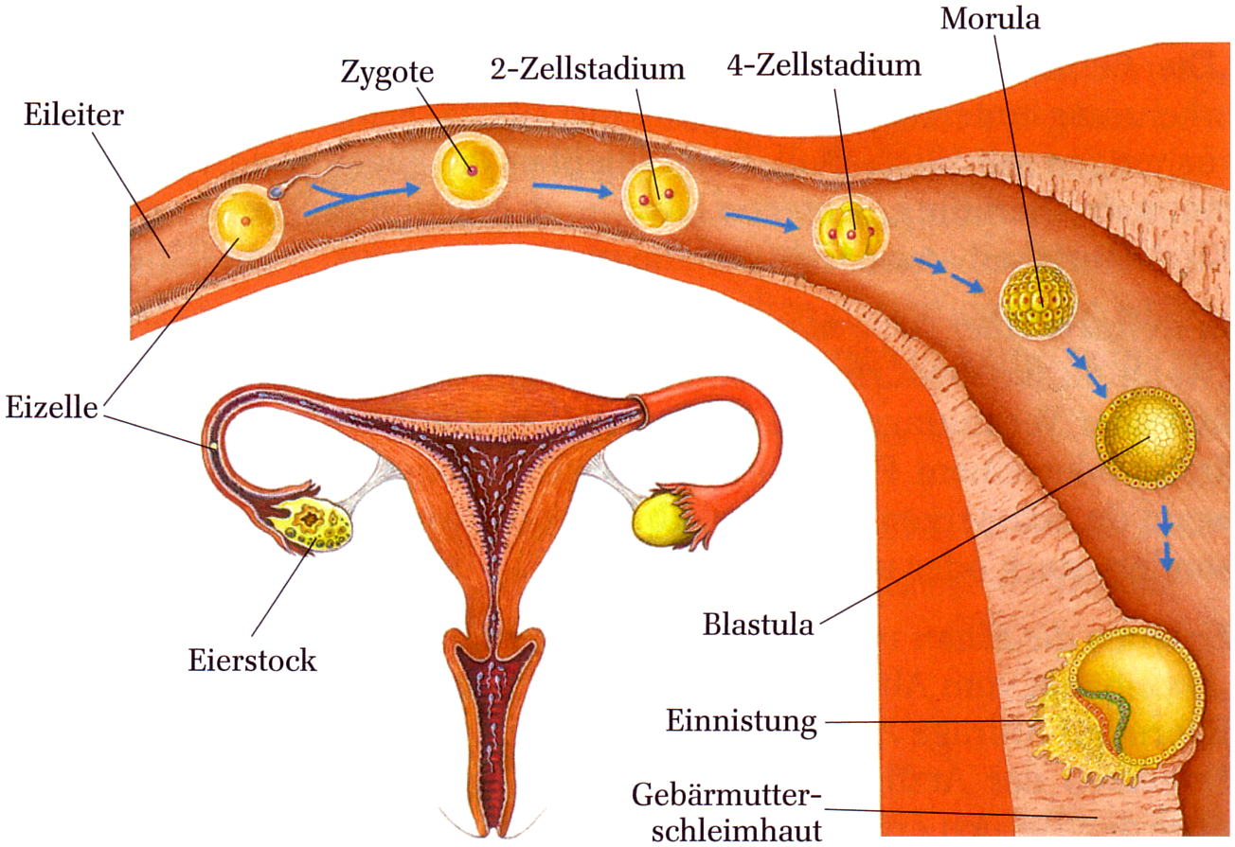
2.1 Die Blastogenese
Chimäre – was ist das?
Erzeugung von Chimären
2.1 Die Blastogenese
2.2 Embryonale Stammzellen
Der Erzeugungsprozess
3.1 Embryonale Chimäre
3.2 Transplantationschimäre
Chancen und Risiken
Fazit
Quellen
Notes:
Ca. 5 minuten

Slide 6
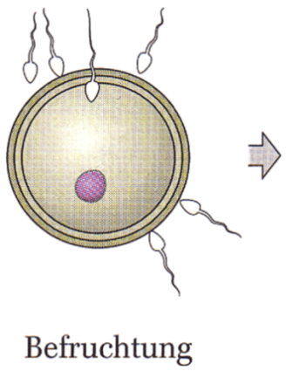
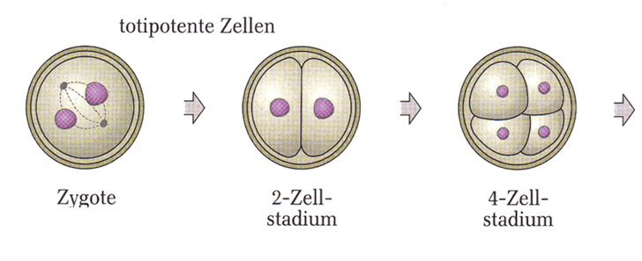
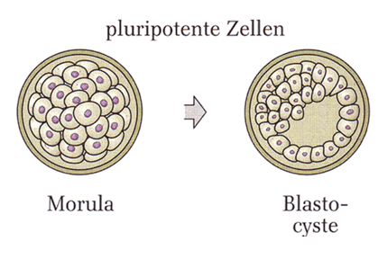
2.2 Embryonale Stammzellen
Chimäre – was ist das?
Erzeugung von Chimären
2.1 Die Blastogenese
2.2 Embryonale Stammzellen
Der Erzeugungsprozess
3.1 Embryonale Chimäre
3.2 Transplantationschimäre
Chancen und Risiken
Fazit
Quellen
Notes:
??????????????????????

Slide 7
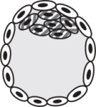
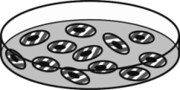
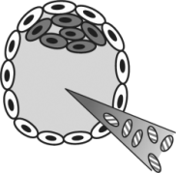

3.1 Embryonale Chimäre
Chimäre – was ist das?
Erzeugung von Chimären
2.1 Die Blastogenese
2.2 Embryonale Stammzellen
Der Erzeugungsprozess
3.1 Embryonale Chimäre
3.2 Transplantationschimäre
Chancen und Risiken
Fazit
Quellen
&
Zygote
%
ICM
Kultivierung
direkte
Übertragung
Blastozyste
ES-Zell-Kultur
Wirtsblastozyste
Wirtsblastozyste
Notes:
Einblenden einer Hälfte???????

Slide 8
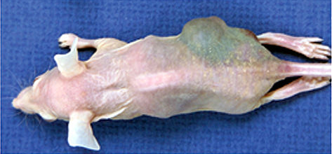
3.2 Transplantationschimäre
Chimäre – was ist das?
Erzeugung von Chimären
2.1 Die Blastogenese
2.2 Embryonale Stammzellen
Der Erzeugungsprozess
3.1 Embryonale Chimäre
3.2 Transplantationschimäre
Chancen und Risiken
Fazit
Quellen
Definition:
Verpflanzung fremder Zellen in einen Organismus, dessen Organanlagen schon ausgereift sind.
Notes:
Einblenden einer Hälfte???????

Slide 9
4. Chancen und Risiken
Chimäre – was ist das?
Erzeugung von Chimären
2.1 Die Blastogenese
2.2 Embryonale Stammzellen
Der Erzeugungsprozess
3.1 Embryonale Chimäre
3.2 Transplantationschimäre
Chancen und Risiken
Fazit
Quellen
Embryonale Chimäre
Knock-out-Maus
Entschlüsselung des Genoms
Identifizierung von Erbkrankheiten

Slide 10
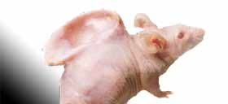
4. Chancen und Risiken
Chimäre – was ist das?
Erzeugung von Chimären
2.1 Die Blastogenese
2.2 Embryonale Stammzellen
Der Erzeugungsprozess
3.1 Embryonale Chimäre
3.2 Transplantationschimäre
Chancen und Risiken
Fazit
Quellen
Embryonale Chimäre
Knock-out-Maus
Entschlüsselung des Genoms
Identifizierung von Erbkrankheiten
Transplantationschimäre
Organspende
Zellersatztherapie
Heilung degenerativer Erkrankungen

Slide 11
4. Chancen und Risiken
Chimäre – was ist das?
Erzeugung von Chimären
2.1 Die Blastogenese
2.2 Embryonale Stammzellen
Der Erzeugungsprozess
3.1 Embryonale Chimäre
3.2 Transplantationschimäre
Chancen und Risiken
Fazit
Quellen
„Die Forschung hat dort Grenzen, wo höherrangige Werte bedroht werden,
z. B. körperliche und seelische Gesund-heit oder die Würde des Menschen.“
aus: Metzler: Linder Biologie, 1983.

Slide 12
4. Chancen und Risiken
Chimäre – was ist das?
Erzeugung von Chimären
2.1 Die Blastogenese
2.2 Embryonale Stammzellen
Der Erzeugungsprozess
3.1 Embryonale Chimäre
3.2 Transplantationschimäre
Chancen und Risiken
Fazit
Quellen
ethische und moralische Einwände gegen die Nutzung embryonaler Stammzellen
Verschiebung der Artgrenzen
immunologische Probleme

Slide 13
5. Fazit
Chimäre – was ist das?
Erzeugung von Chimären
2.1 Die Blastogenese
2.2 Embryonale Stammzellen
Der Erzeugungsprozess
3.1 Embryonale Chimäre
3.2 Transplantationschimäre
Chancen und Risiken
Fazit
Quellen
Enorme Chancen durch Forschung mit Chimären
→ Heilen von Krankheiten
→ Motiv: Unsterblichkeit?
Risiken vor allem ethischer Natur
Chancen nutzen – in bewusstem Umgang mit den Risiken
Notes:
????????

Slide 14
6. Quellen
Chimäre – was ist das?
Erzeugung von Chimären
2.1 Die Blastogenese
2.2 Embryonale Stammzellen
Der Erzeugungsprozess
3.1 Embryonale Chimäre
3.2 Transplantationschimäre
Chancen und Risiken
Fazit
Quellen
Bücher:
Hingst W. (1988): Zeitbombe Gen-Technik. Orac, Wien
Metzler J. B. (1983): Linder Biologie. 19. Aufl., Schroedel, Stuttgart
Faller A. (1999): Der Körper des Menschen. 13. Aufl., Thieme, Stuttgart
Buselmaier W. und Tariverdian G. (2006): Humangenetik für Biologen. Springer, Heidelberg
Kleinert R. (2005): Abiturhilfe Genetik, Mentor, München
Notes:
Einfügen!!!!!!!!!!!!!

Slide 15
6. Quellen
Chimäre – was ist das?
Erzeugung von Chimären
2.1 Die Blastogenese
2.2 Embryonale Stammzellen
Der Erzeugungsprozess
3.1 Embryonale Chimäre
3.2 Transplantationschimäre
Chancen und Risiken
Fazit
Quellen
Artikel:
Fleischmann B. K. und Hescheler J. (2004): Stammzellen und ihr potentieller Einsatz für therapeutische Zwecke. BioFokus, Mitteilungsblatt Nr. 68 des Vereins „Forschung für Leben“, Zürich
Nelson J. L. (2008): Freundliche Feinde? – Fremde Zellen in uns. Spektrum der Wissenschaft 9, 54-61
Notes:
Einfügen!!!!!!!!!!!!!

Slide 16
6. Quellen
Chimäre – was ist das?
Erzeugung von Chimären
2.1 Die Blastogenese
2.2 Embryonale Stammzellen
Der Erzeugungsprozess
3.1 Embryonale Chimäre
3.2 Transplantationschimäre
Chancen und Risiken
Fazit
Quellen
Internet:
http://www.ethikrat.org/dateien/pdf/beck_hybride-chimaeren.pdf (Zugriff am: 01.11.11)
http://www.theoblog.de/chimaren-mischwesen-aus-mensch-und-tier/15211/ (Zugriff am: 01.11.11)
http://de.wikipedia.org/wiki/Chim%C3%A4re_%28Genetik%29 (Zuletzt geändert am: 03.10.2011)
http://de.wikipedia.org/wiki/Chim%C3%A4re_%28Mythologie%29 (Zuletzt geändert am: 01.10.2011)
Notes:
Einfügen!!!!!!!!!!!!!

